Slide 1
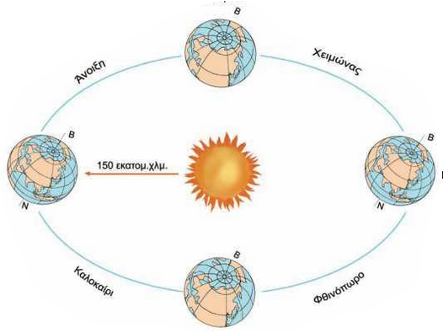
Περιοδικές κινήσεις
Περιοδική κίνηση ονομάζεται η κίνηση, η οποία επαναλαμβάνεται η ίδια, σε ίσα χρονικά διαστήματα.
Χαρακτηριστικά παραδείγματα περιοδικών κινήσεων αποτελούν οι ταλαντώσεις ενός ελατηρίου, η κίνηση της γης γύρω από τον ήλιο, η κίνηση της σελήνης γύρω από την γη…..

Slide 2
Ταλάντωση
Α
Β
Το Β λέγεται ακραίο σημείο (θέση) της ταλάντωσης
Το Α λέγεται ακραίο σημείο (θέση) της ταλάντωσης

Slide 3
Ταλάντωση
Ταλάντωση είναι μια περιοδική κίνηση μεταξύ δύο ακραίων σημείων. Δηλαδή ταλάντωση είναι η κίνηση που κάνει ένα σώμα όταν επαναλαμβάνει την κίνηση του μεταξύ δύο ακραίων σημείων.
Παράδειγμα η μπλε μπάλα ταλαντώνεται μεταξύ των ακραίων θέσεων Α και Β
Α
Β

Slide 4
Στην εικόνα φαίνεται ένα σκοινί, που στη μια του άκρη είναι μια μπάλα. Αυτό είναι ένα εκκρεμές.

Slide 5
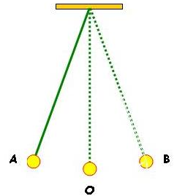
Ταλάντωση
Παράδειγμα η κίτρινη μπάλα στο εκκρεμές ταλαντώνεται, μεταξύ των ακραίων θέσεων Α και Β.
εκκρεμές
Α
Β

Slide 6
Μια πλήρης ταλάντωση
Ένα σώμα που κάνει ταλάντωση, κάνει μια πλήρη ταλάντωση όταν ξεκινάει από ένα σημείο, περνάει μια φορά και από τα δύο ακραία σημεία, και επιστρέφει στο ίδιο σημείο από το οποίο ξεκίνησε.
Σε προβολή παρουσίασης, η πράσινη και η μπλε μπάλα θα κάνουν μια πλήρη ταλάντωση
Α
Ε
Β
Α
Ε
Β

Slide 7
Μια πλήρης ταλάντωση
Παράδειγμα η πράσινη μπάλα κάνει μια πλήρη ταλάντωση, όταν περνάει μια φορά από τα σημεία:
Ε,Β,Ε,Α,Ε
Δηλαδή η πράσινη μπάλα ξεκινάει από το σημείο Ε, περνάει μια φορά από τα δύο ακραία σημεία Α και Β, και η μπάλα επιστρέφει στο σημείο Ε.
Α
Ε
Β

Slide 8
Μια πλήρης ταλάντωση
Παράδειγμα η κίτρινη μπάλα στο εκκρεμές κάνει μια πλήρη ταλάντωση, όταν περνάει μια φορά από τα σημεία:
Α,Ο,Β,Ο, Α

Slide 9
Περίοδος ταλάντωσης (Τ)
Περίοδος ταλάντωσης είναι το χρονικό διάστημα που διαρκεί μια πλήρη ταλάντωση.
Άρα η περίοδος είναι χρόνος.
Α
Ε
Β

Slide 10
Περίοδος ταλάντωσης (Τ)
ΠΑΡΑΔΕΙΓΜΑ η περίοδος της πράσινης μπάλας όταν αυτή ταλαντώνεται , είναι ο χρόνος που κάνει η μπάλα για να περάσει μια φορά από τα σημεία:
Ε,Β,Ε,Α,Ε
Α
Ε
Β

Slide 11
Περίοδος ταλάντωσης (Τ)
Παράδειγμα , η περίοδος ταλάντωσης για την κίτρινη μπάλα στο εκκρεμές είναι ο χρόνος που διαρκεί μια πλήρη ταλάντωση της.
Δηλαδή η χρονική διάρκεια της κίνησης της μπάλας όταν περνάει μια φορά από τα σημεία:
Α,Ο,Β,Ο,Α (μια πλήρη ταλάντωση)

Slide 12
Περίοδος ταλάντωσης (Τ)
Ερώτηση
Τι σημαίνει ότι η περίοδος ταλάντωσης της μπάλας είναι 8s ;
Απάντηση
Σημαίνει ότι αυτή η μπάλα ταλαντώνεται, και κάνει μια πλήρη ταλάντωση σε χρονικό διάστημα 8s.
Α
Ε
Β

